Slide 1





TRƯỜNG TIỂU HỌC ĐÔNG HẢI 1
Chào mừng các thầy cô về dự giờ thăm lớp
MÔN: TOÁN
GẤP MỘT SỐ LÊN MỘT SỐ LẦN
Giáo viên thực hiện : Ngô Thị Thuỳ Linh

Slide 2

















Khởi động

Slide 3


Slide 5
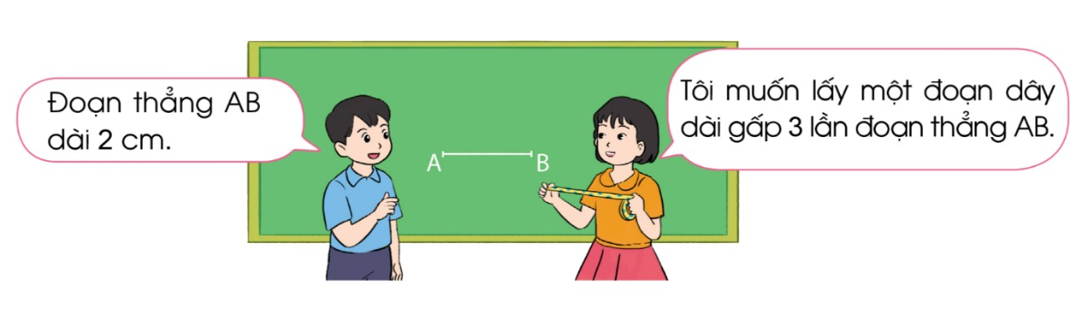

Slide 7
Bài toán: Đoạn thẳng AB dài 2 cm, đoạn thẳng CD dài gấp 3 lần đoạn thẳng AB. Hỏi đoạn thẳng CD dài bao nhiêu xăng-ti-mét?

Slide 8
Tóm tắt
2 cm
A
B
? cm
C
D

Slide 9
Tóm tắt
2 cm
Bài giải
Độ dài đoạn thẳng CD là:
2 x 3 = 6 (cm)
Đáp số 6 cm
A
B
? cm
C
D

Slide 11
Nhận xét: Muốn gấp một số lên một số lần ta lấy số đó nhân với số lần.

Slide 13
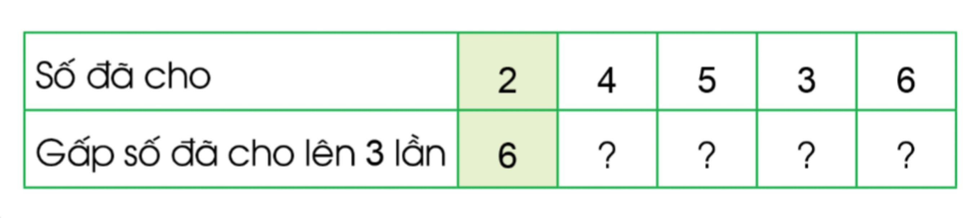

Slide 15
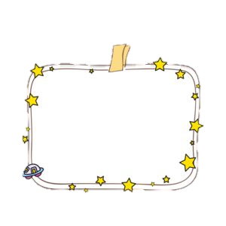

AI NHANH – AI ĐÚNG

Slide 17

Số em đăng kí học các môn thể thao là:
A. 4 em
B. 16 em
C. 8 em
D. 0 em

Slide 19


Slide 20
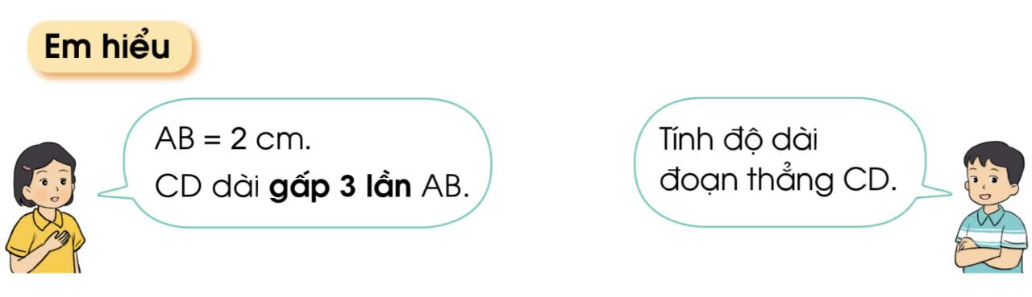

Slide 21


HẸN GẶP LẠI

